Slide 1
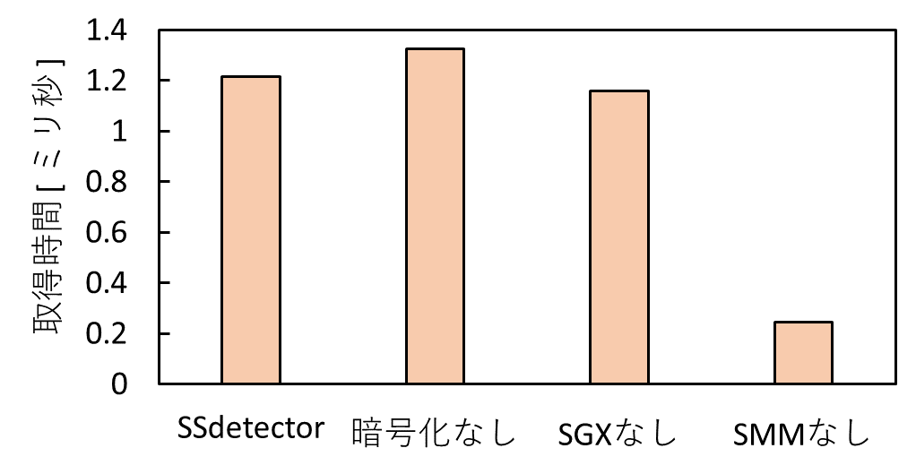
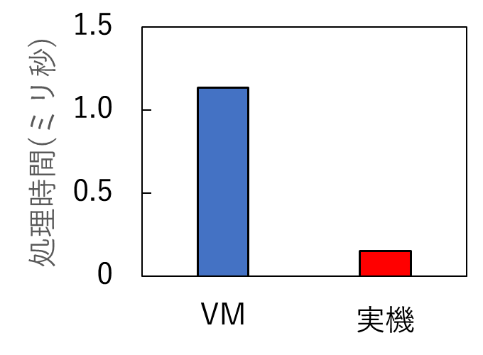
Intel SGXとSMMを用いたIDSの安全な実行機構 古賀吉道，光来健一（九州工業大学）
1.背景
SGXアプリケーション
IDSの必要性
エンクレイヴ
暗号化
SMI
SMMプログラム
1.背景
IDS
ランタイム
近年，情報システムへの攻撃が増加している
・糸口となる脆弱性を取り除くことは困難
IDSで攻撃を検知年
共有
バッファ
暗号化
LLViewフレームワークの利用
IDSの安全な実行のための条件
カーネルのソースコードを利用可能
・IDSが透過的なメモリアクセスできる
・監視対象の機能を用いない
・攻撃者に侵入されても改ざんや盗聴をされない
・攻撃者によって停止されない，または停止させると検知できる
これまでに多くのCPUのセキュリティ機構を用いたIDSが開発されてきたが安全性や性能で課題
SSdetectorの実装
SMMプログラムはオープンソースのUEFI BIOSであるTianoCoreに実装
実機のBIOSを変更するのは困難なためVM内にシステムを実装
・KVM SGX，QEMU SGXを利用
2.SSdetector
3.実験
SGXとSMMを組み合わせる
バージョン情報の取得時間の測定
・SGXエンクレイヴ内でIDSを動作
・SMMプログラムでOSデータの取得
・アドレス変換をしてメモリアクセス
・外部ホストからIDSを定期的に監視
条件を満たし，性能の低下を抑える年
SSdetectorをVM内で動作させて測定
ばらつきが大きいので最小値で比較
・SMMプログラムのオーバヘッドは全体の8割
外部
ホスト
SGXアプリケーション
SGXエンクレイヴ
ランタイム
SMI
IDS
OS
ページテーブル
OSデータ
BIOS
SMMプログラム
アドレス・OSデータの暗号化
実機とVMの性能比較
IDSがランタイムに取得するデータと格納する共有バッファのアドレスを暗号化して渡す
・ランタイムはSMIを発生させてSMMプログラムにアドレスを渡す
SMMプログラムは取得したOSデータを暗号化して共有バッファに渡す
・受け取ったデータをエンクレイヴ内でキャッシュしSMMプログラムの呼び出し回数 を削減
SMIを呼び出して戻ってくるだけの時間を測定
・最小値で比較すると実機のほうが7.2倍高速
4.今後の課題
・暗号鍵の安全な共有
・データの整合性検査を行い改ざんの検知
・実機で動かし性能の評価

